Slide 1

Date
Time
Venue
HAK ANDA & KUASA POLIS
Oleh Unit Keselamatan & Operasi
: 02 July 2018
: 8:30 am
: HQ KSSB

Slide 2



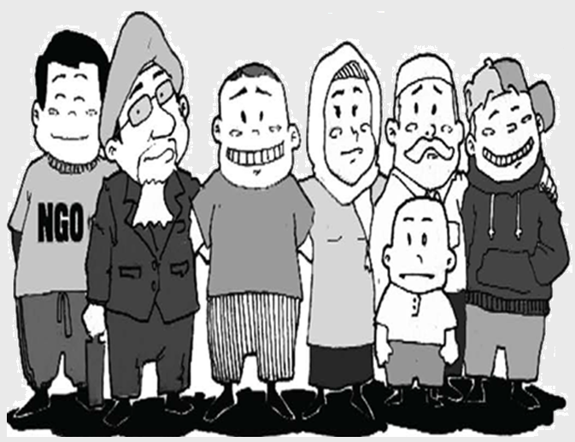
TITLE
PENDAHULUAN
  Content
Anda Bukan Seorang Diri, Hubungi:
APA BILA ANDA
DITANGKAP POLIS

Slide 3

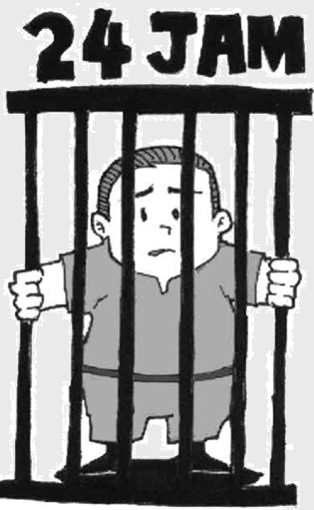
ANDA BOLEH TANYA:
“Ke balai mana encik hendak membawa saya”
Anda berhak membuat panggilan kepada keluarga, peguam atau rakan-rakan.
Anda hanya boleh ditahan dalam lokap tidak melebihi 24 jam.
Hak orang ditahan adalah dijamin di
Bawah seksyen 28 kanun Prosedur
Jenayah

Slide 4
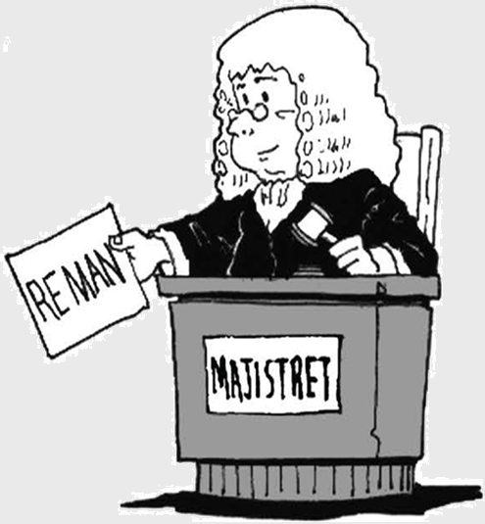
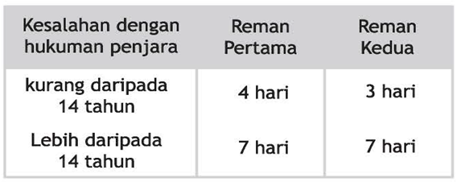
PERINTAH REMAN
Sekiranya polis ingin menahan anda lebih daripada 24 jam, mereka perlu mendapat perintah reman daripada Majistret.

Slide 5
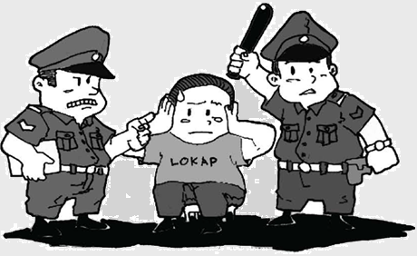
DIPUKUL ATAU DIUGUT DALAM TAHANAN POLIS
√ Minta keluarga atau peguam buat laporan polis atau
√ Memberitahu Majistret atau
√ Buat laporan polis dan aduan kepada jabatan Tatatertib Polis selepas dilepaskan

Slide 6
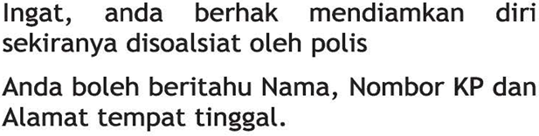

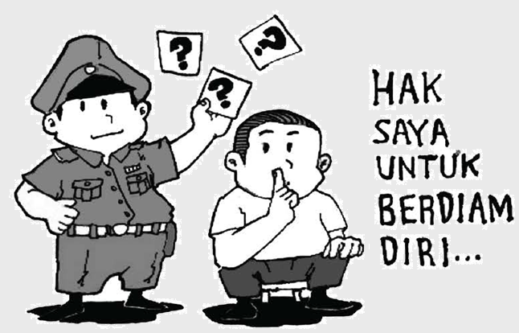
SOAL SIASAT OLEH POLIS
SELEPAS DITAHAN

Slide 7
ANDA DITAHAN JIKA SEKIRANYA
Polis kata : “Awak adalah ditahan / ditangkap !”
Polis tidak membenarkan anda meninggalkan tempat itu. Anda digari
Jika anda tidak ditahan anda boleh berlepas dari tempat tersebut atau anggan mematuhi arahan beliau untuk ke balai polis atau tempat lain jika diarahkan.
APABILA DITAHAN OLEH POLIS
ANDA MESTI TANYA: “Mengapa saya ditahan?”
Polis mesti memberitahu sebab anda ditahan dan anda tidak
Perlu cakap apa-apa lagi.

Slide 8
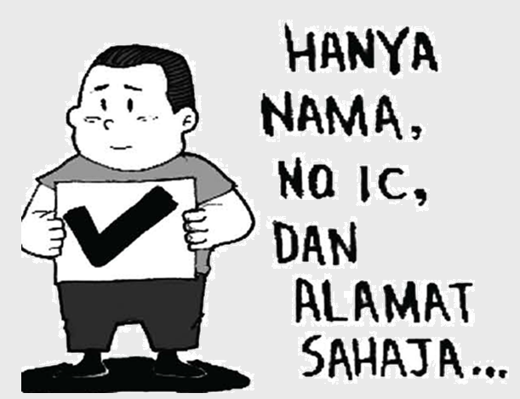
JIKA DISOAL OLEH POLIS
SEMASA DIBERHENTIKAN
Hanya perlu beri Nama, No. KP dan Alamat anda
(seperti mana yang ternyata dalam KP)
Seandainya ditanya soalan-soalan lain, anda boleh bertanya, “Adakah saya ditahan/ ditangkap ?

Slide 9

APABILA DIBERHENTIKAN POLIS
Tanya Polis tenteng Kad Kuasa Polis
“Encik, boleh saya lihat kad kuasa?”
√ Ambil perhatian nama dan nombor
anggota polis pada Kad Kuasa Polis.
√ Ambil perhatian tentang nombor
Pendaftaran pada ketera peronda, motosikal atau kenderaan polis tersebut.
9

Slide 10

CONTOH KAD KUASA POLIS
KAD KUASA POLIS ANGGOTA BAWAHAN
KAD KUASA POLIS PEGAWAI
TERIMA KASIH

